Slide 1
PUERTA DE MASCOTA
EDUCATRÓNICA VOLUMEN 1

Slide 2
Contenido
Aprendizaje
Objetivo
Forma de trabajo
Introducción
Componentes necesarios
Construcción
Conexiones
Programación
Retos

Slide 3

Aprendizaje
Desarrollar habilidades de trabajo en equipo y comunicación.
Identificar y conectar de manera adecuada los componentes que forman parte del circuito.
Comprender el funcionamiento básico de cada uno de los componentes y su papel dentro del circuito.
Comprender la lógica de programación de cada uno de los bloques y construir un conjunto de instrucciones para completar el programa que se cargará en la tarjeta Arduino.
Analizar la lógica del funcionamiento de las tecnologías en el hogar y su aplicación.

Slide 4


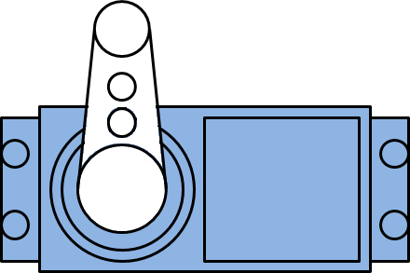

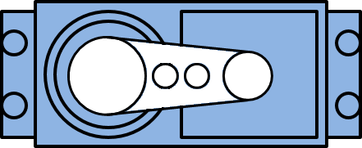
Objetivo
Si
Simular el funcionamiento de una puerta para mascotas automatizada, de tal manera que cuando el sensor de lluvia detecte humedad, un servomotor levante la puerta automáticamente y se mantenga durante un tiempo determinado para después colocarse en su posición inicial.
Entonces
Humedad aumenta

Slide 5
Forma de trabajo
ROL 1: Constructor
Se encarga de cortar y armar la parte de cartón del proyecto.
ROL 2: Electrónico
Se encarga de hacer las conexiones necesarias de los componentes electrónicos.
ROL 3: Programador
Se encarga de realizar el programa en la computadora.
ROL 4: Administrador (Opcional)
Se encarga de revisar los componentes y recursos y se asegura de que el equipo esté completo.

Slide 6
Introducción
¿Cuáles son los beneficios de las tecnologías en los hogares?
¿Qué pasaría si se implementara más tecnología en los hogares?
¿Qué tipos de tecnología en los hogares conocen?
Tecnologías en los hogares:
https://www.youtube.com/watch?v=T3ea_db2KCc

Slide 7
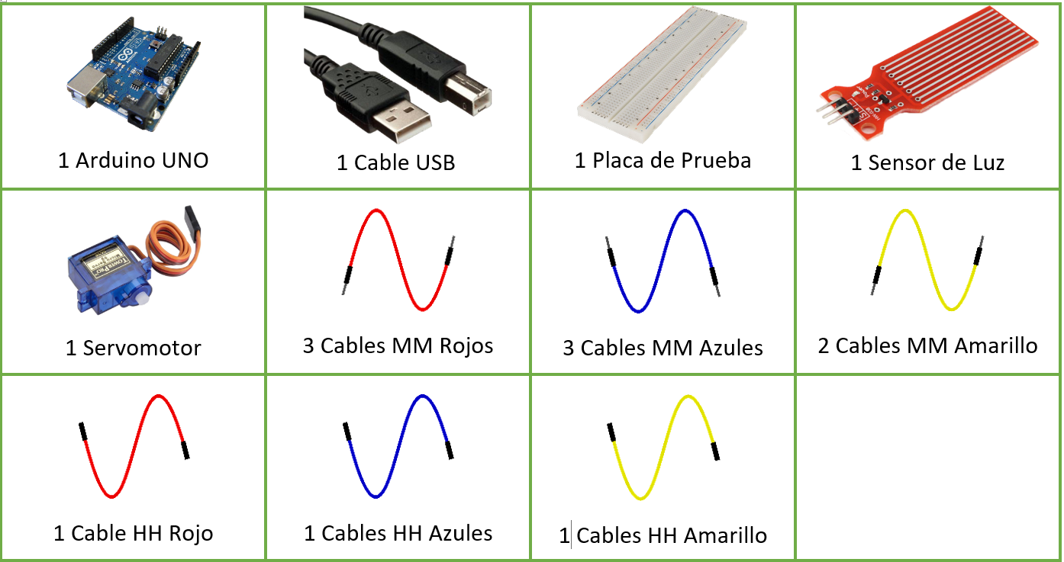
Componentes necesarios

Slide 8
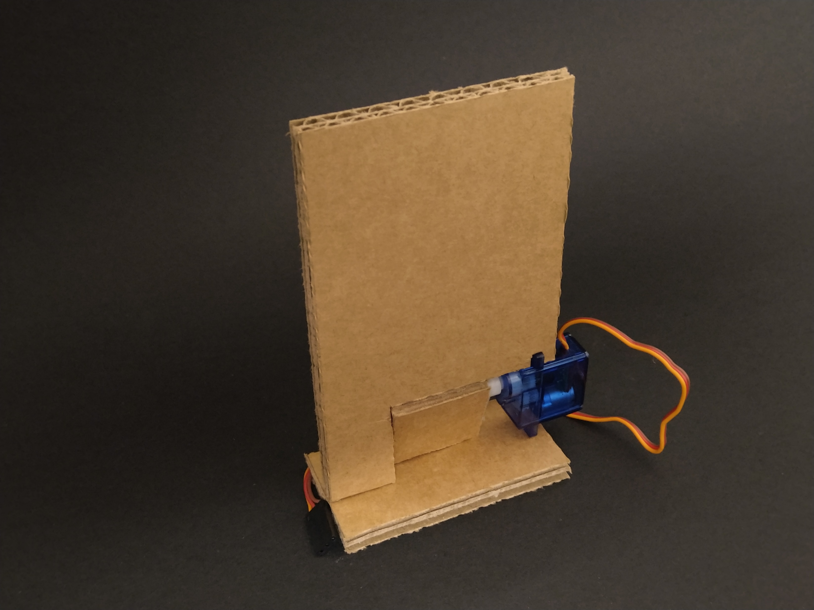
Construcción
Método 1
Utilizando material reciclable o cartón.
Link para acceder a las instrucciones:
https://drive.google.com/drive/folders/13tY904714-rOqPqsUacIhB2X1lU9Ukm2
Link de descarga de la hoja de medidas:
https://drive.google.com/drive/folders/185hM59-91SG-hejJ0Byy_dW-IlpWbIrL

Slide 9
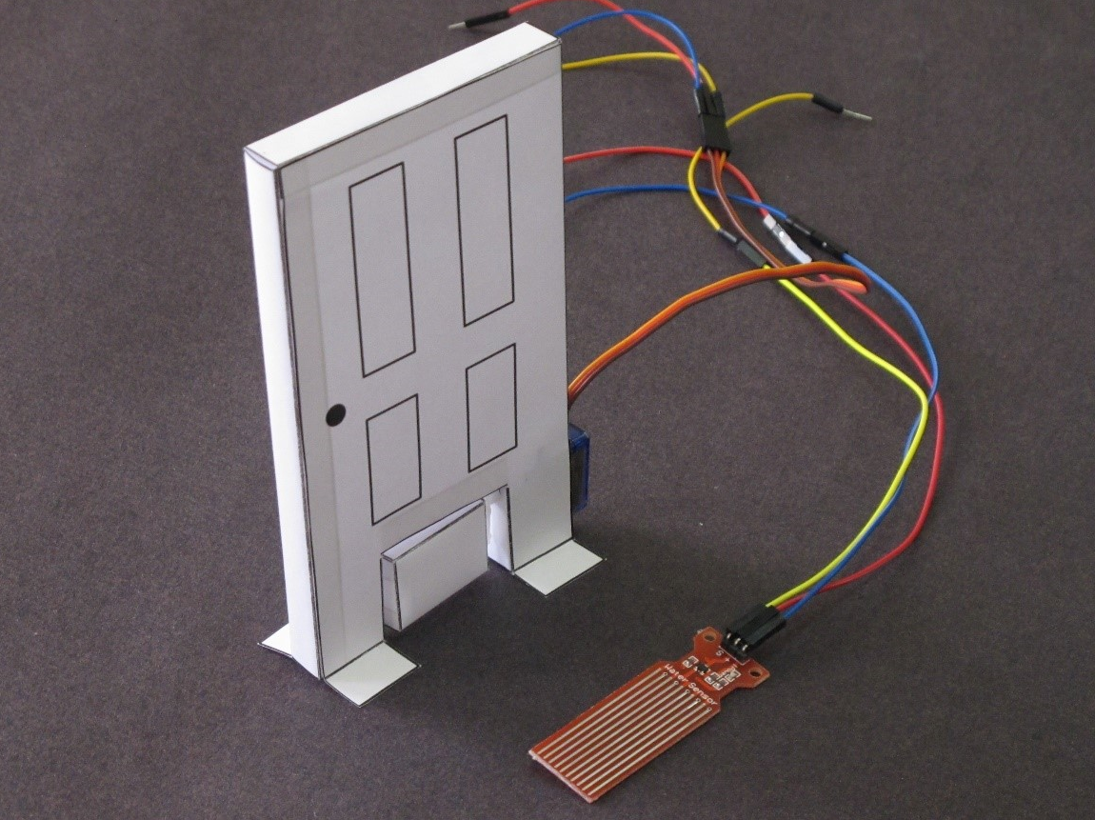
Construcción
Método 2
Utilizando el recortable con hoja opalina.
Link para acceder a las instrucciones:
https://drive.google.com/drive/folders/1T-xggDa_RlNjoqX8qwiCE-ijQOd1gRlv
Link de descarga del recortable:
https://drive.google.com/drive/folders/1CmJGZM2MbhYTMlDTbYT7zPnmoYzZmDWl

Slide 10
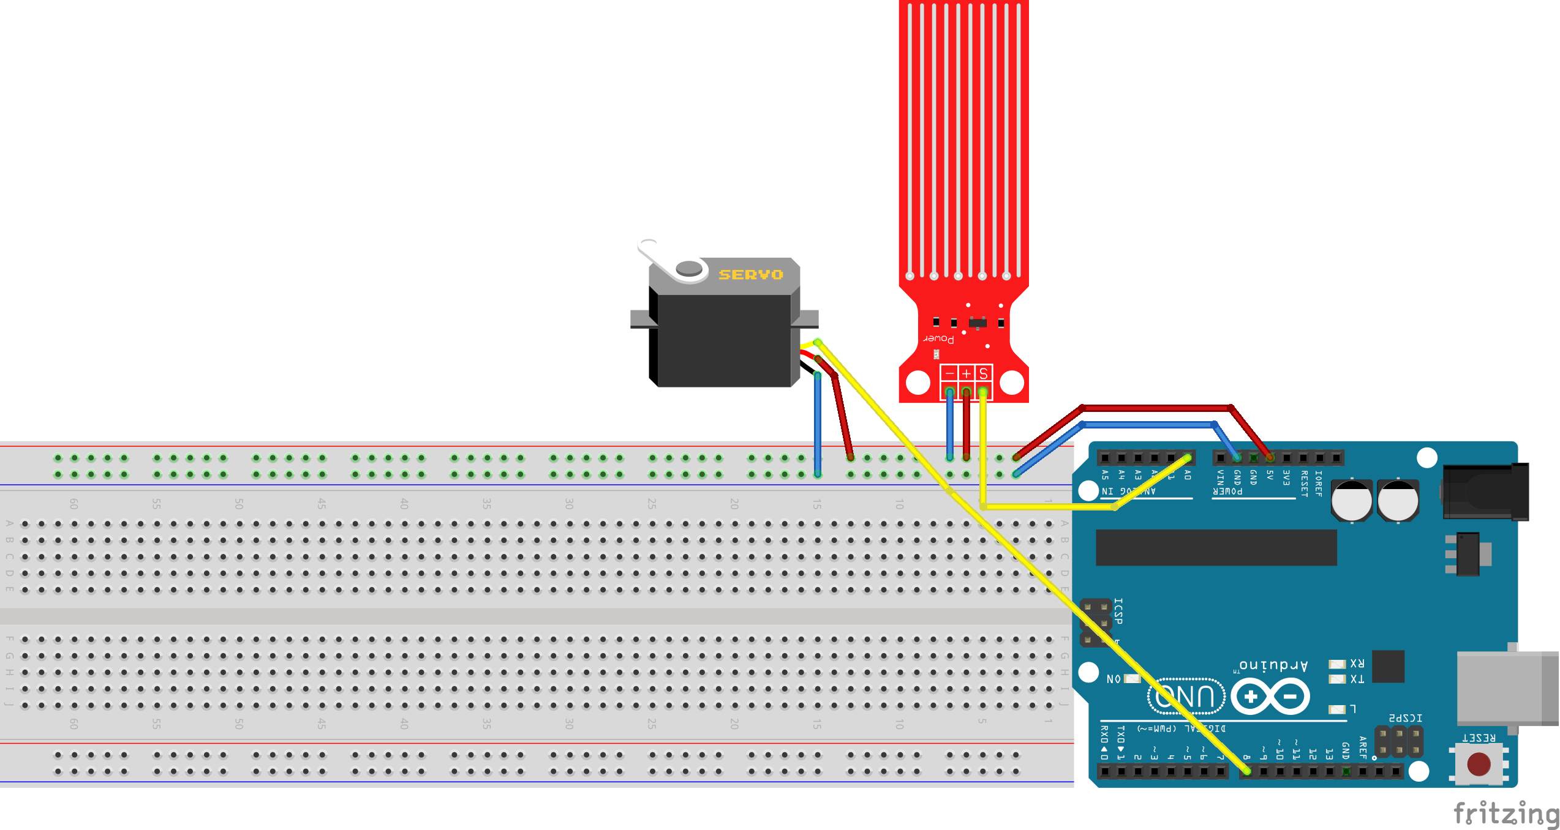
Conexiones

Slide 11
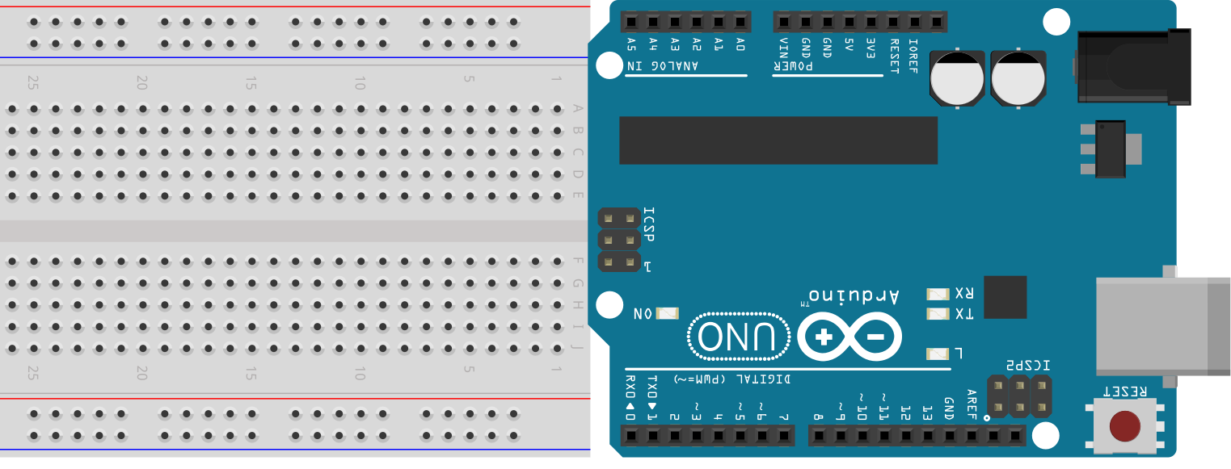
Paso 1
Arduino

Slide 12
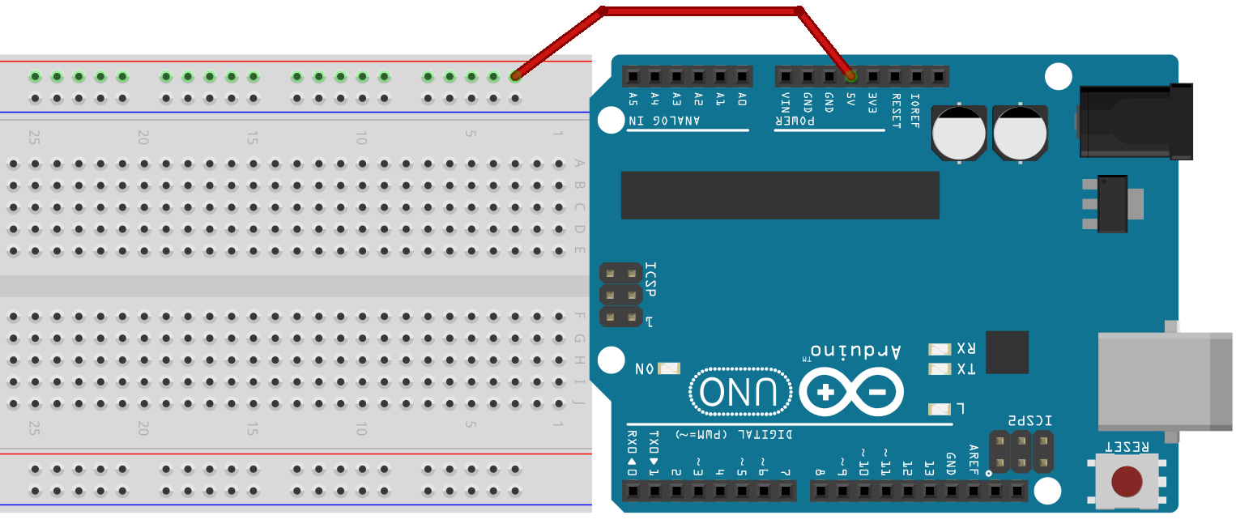
Paso 2
Cable
5V

Slide 13
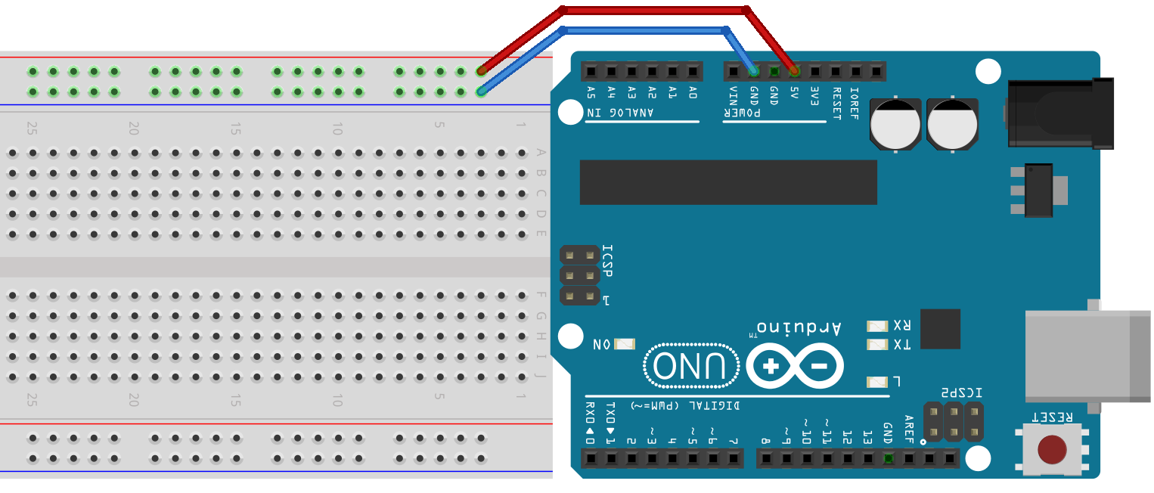
Paso 3
Cable
GND

Slide 14
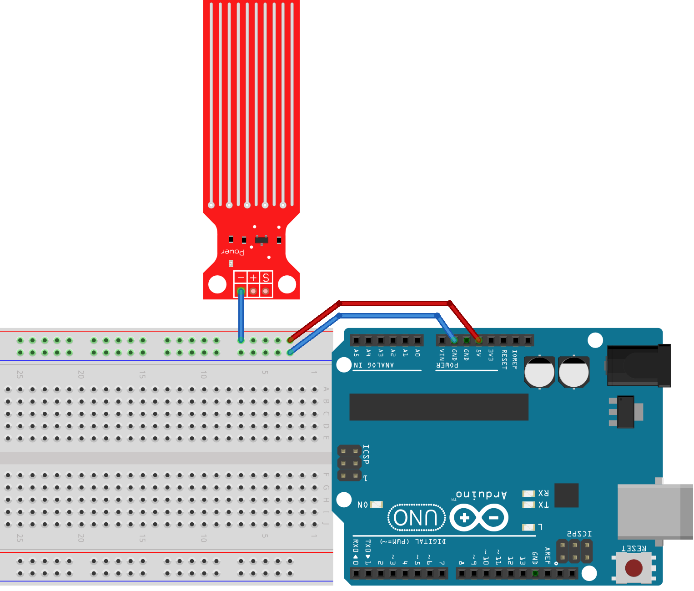
Paso 4
Cable

Slide 15
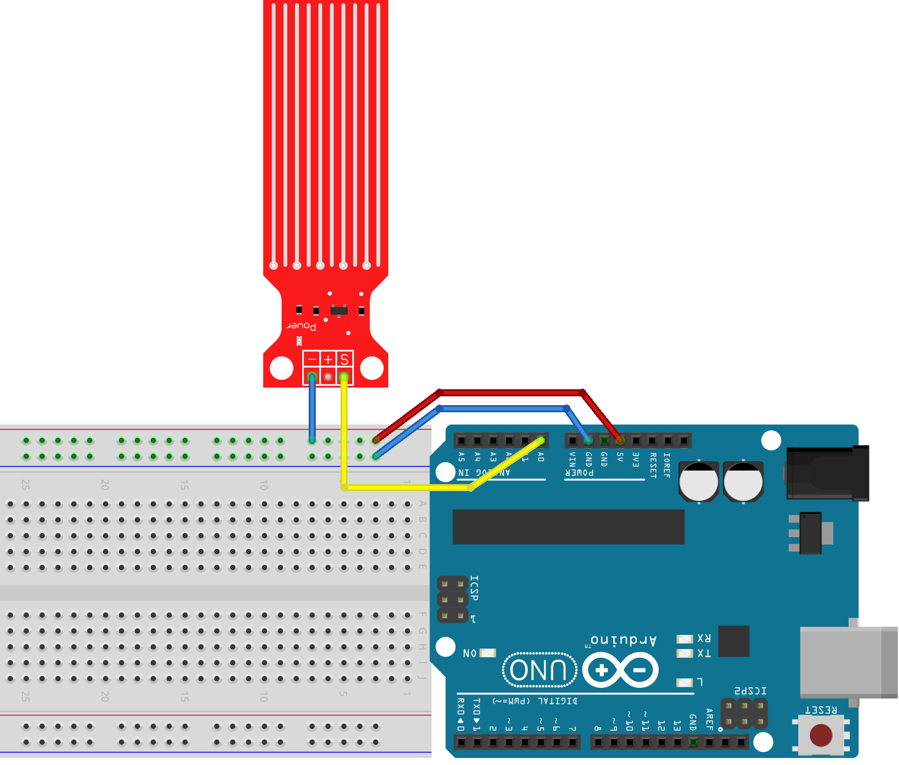
Paso 5
Cable
A0

Slide 16
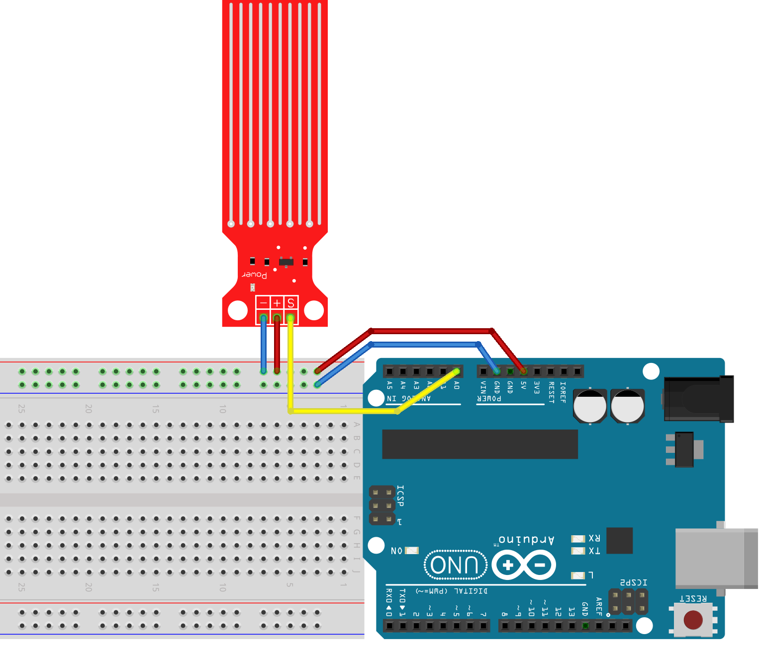
Paso 6
Cable

Slide 17
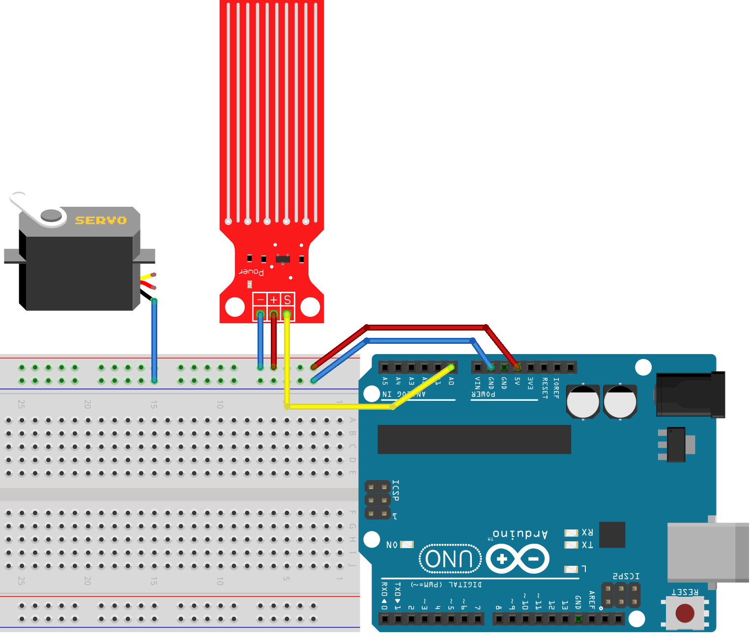
Paso 7
Cable

Slide 18

Paso 8
Cable

Slide 19
Paso 9
D8
Cable

Slide 20

Programación
Dar doble clic en el icono del escritorio que dice S4A, para abrir el programa.

Slide 21
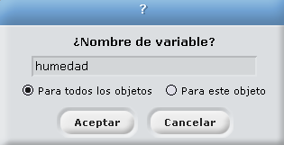
Crear una variable llamada “humedad”.

Slide 22
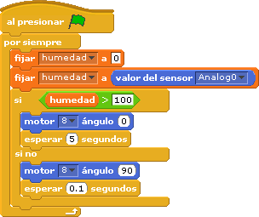
Arrastrar y acomodar los bloques como se muestra en la imagen, que se encuentran en la sección de control, movimiento, variables y operadores y seleccionar los números correspondientes.

Slide 23
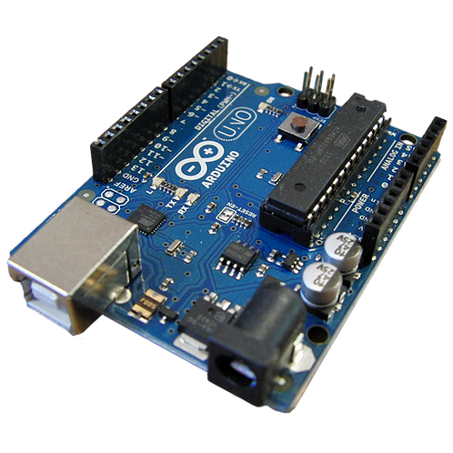
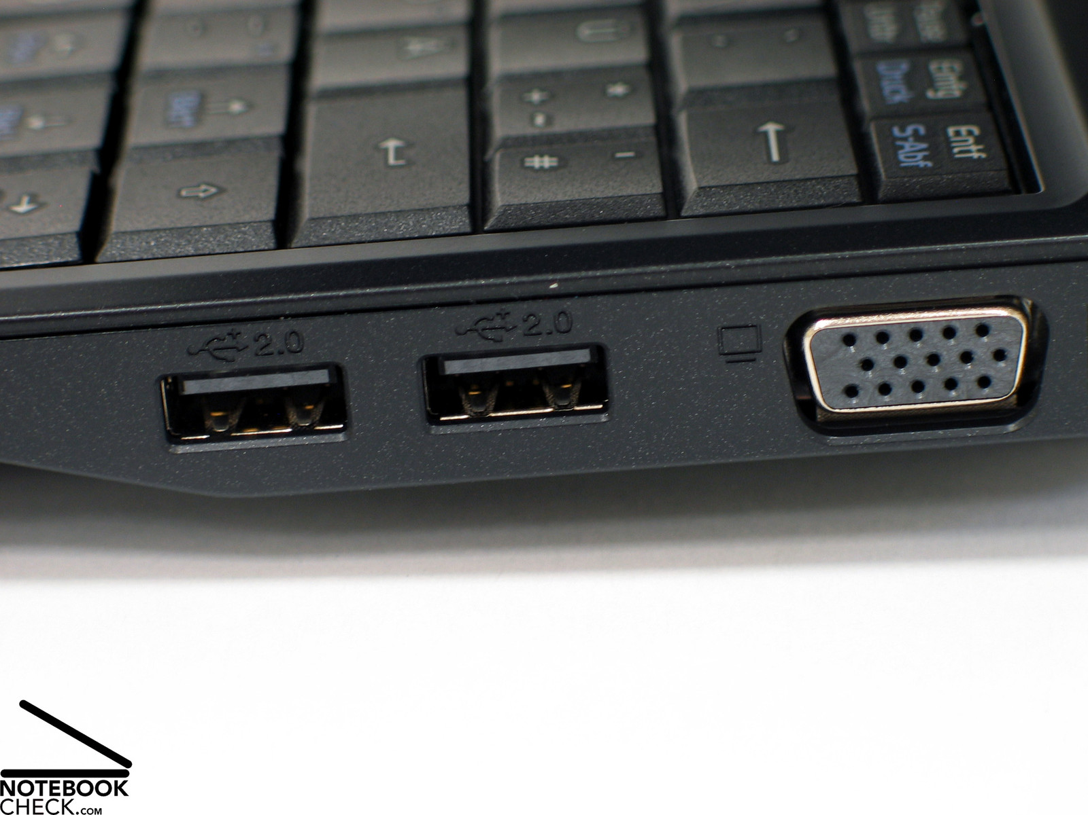
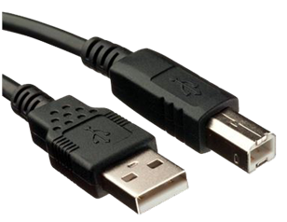
Conectar cable USB al Arduino y a la computadora.

Slide 24
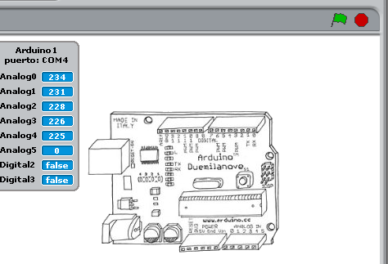
Dar clic en la bandera verde para correr el programa en la tarjeta.
Se iluminará el contorno del programa indicando que se llevó a cabo correctamente.
CLIC

Slide 25
Retos
Una vez terminado el proyecto proponer los siguientes retos:
Modificar la sensibilidad del sensor de lluvia.
Introducir el sensor de lluvia en un recipiente para medir el nivel del agua y al momento de llegar a determinado nivel hacer que se levante la puerta.

